Slide 1
Stampa 3D: brevi spunti per il confronto Antonio Zama

Slide 2
Le recenti note e risoluzione documentano un quadro di incertezze soprattutto sulla natura dei file CAD, sulle responsabilità «di filiera» (liquida?) e sull’anticipazione della tutela: non sarà che brancoliamo nella nebbia?
Notes:
2

Slide 3
Per gioco ho compilato un elenco parziale di profili di natura diversa implicati dalla stampa 3D:
Consumer = prosumer
Integrazione processi aziendali
Rivoluzione logica creativa
Versatilità produzione
Scomposizione responsabilità
Nuove competenze e funzioni personale
Sicurezza lavoro e tutela ambiente
Risparmio materie prime
Reverse engineering e file CAD
Tutela PI
Service fisici e on line, franchising
Segretezza delle trasmissioni
Riproducibilità opere d’arte
Notes:
3

Slide 4
Serviamoci di alcune clausole per una valutazione
Notes:
4

Slide 5
Le clausole richiamano forma e contenuto degli ISP
Notes:
5

Slide 6
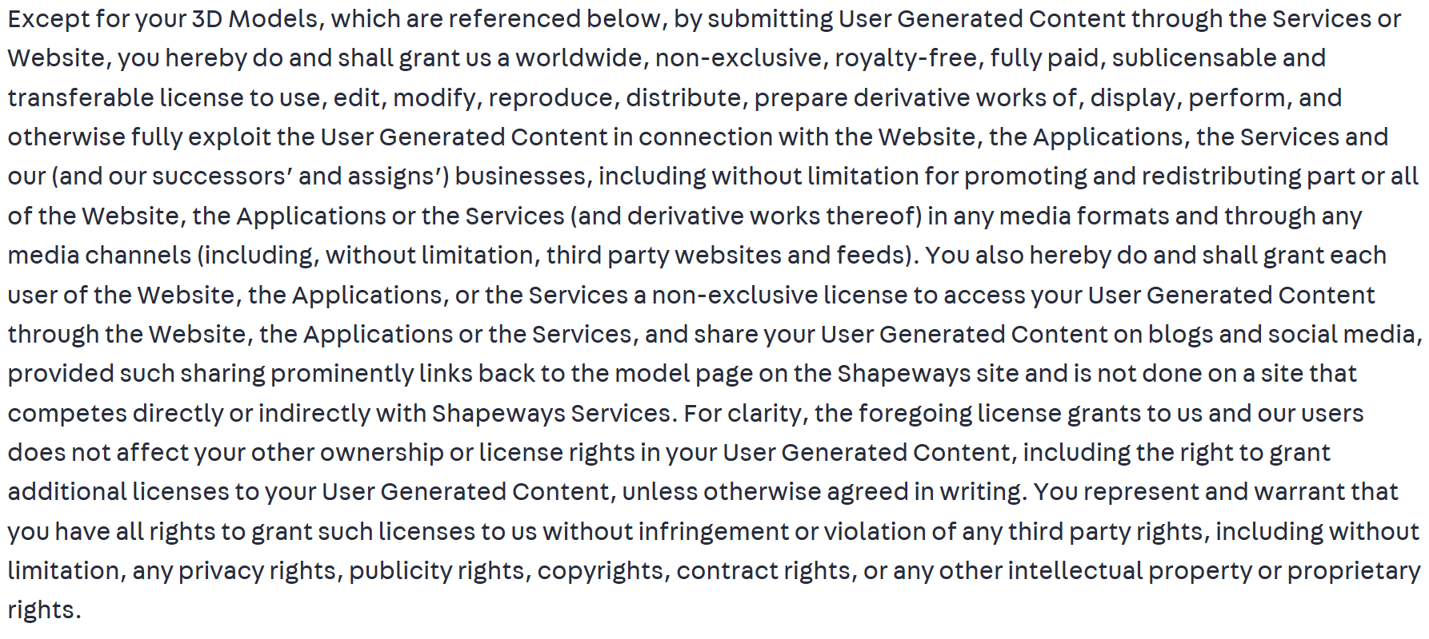
Ecco la «liberatoria», che infiniti addurrà lutti agli achei
Notes:
6

Slide 7
... la creazione originale
Notes:
7

Slide 8
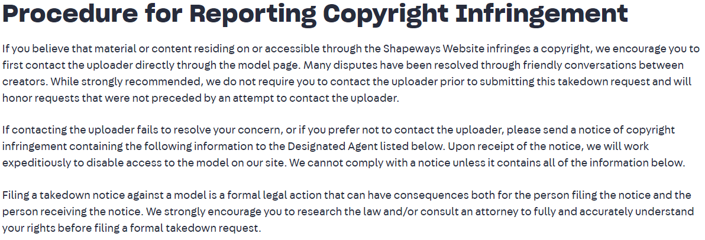
La rimozione sempre come per gli ISP
Notes:
8

Slide 9
Se ci riferiamo a identificazione, tracciabilità, tutela dei diritti potrebbe essere proprio la tecnologia più disruptive a fornire soluzioni: blockchain applicata alla stampa 3D (Secure Additive Manufacturing Platform)
Notes:
9

Slide 10
Se mai fosse necessario, con la stampa 3D abbiamo la conferma che: 1. il mondo non è dirittocentrico; 2. il giurista è destinato a inseguire, oppure ad aspettare che il giudice fornisca tracce di lavoro
Notes:
10

